Slide 1
Лекц 4. CSS – Cascading Style Sheet
Интернэт технологийн үндэс
2024 оны намар

Slide 2
Өнөөдрийн агуулга
CSS гэж юу вэ?
Синтакс болон бичих хэлбэр
Inline, Internal, External загварын тухай
Selector гэж юу вэ?
Элементийн байршил: Absolute байршил
Элементийн байршил: Relative байршил
Арын дэвсгэр тохируулах
Элементийн хэмжээсүүд
Box модел, текст-үүдийн зай
Media төрлүүд болон media queries.

Slide 3
CSS гэж юу вэ?
CSS гэдэг нь Cascading Style Sheet гэх үгний товчлол юм
Өөрөөр хэлбэл CSS буюу Cascading Style Sheet гэдэг нь вэб хөтчид элемент буюу тагыг хэрхэн яаж дүрслэхийг заах заавар юм.
Hierarchy 🡪 inheritance:
Агуулж байгаа элементэд (parent) дизайн оруулахад тухайн элементийн дотор байх элементэд (children) хамт өөрчлөлт ордог.
Өөрөөр хэлбэл CSS –ын дүрэм нь мод бүтцээр ажилладаг

Slide 4
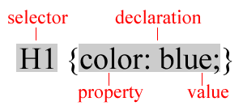
Синтакс
Rules хоёр хэсэгтэй: selector ба declaration
Selector нь browser-т аль элементийг өөрчлөх шаардлагатай тодорхойлдог. Хэд хэдэн ялгаатай selecter-үүд байдаг.
Declaration нь тухайн selector-ын шинж чанар /properties/ нь ямар байхыг тодорхойлдог.

Slide 5

Синтаксийг жишээгээр үзүүлбэл
Вэб хуудасны бүх h1 элементийн өнгийг цагаан өнгөтэй, хар дэвсгэр өнгөтэй, зүүн болон баруун талаасаа 10px, дээр болон доороосоо 5px-ын зайтай байхаар css загварыг бич.
h1 { color: white; background-color: black; padding-left: 10px; padding-right: 10px; padding-top: 5px; padding-bottom: 5px; }

Slide 6
Inline, Internal, External загварын тухай
HTML баримтанд CSS загварыг 3 янзаар холбох боломжтой байдаг. Үүнд:
1. External (linking)
<head>
<link rel="stylesheet" href="style.css" type="text/css"/>
</head>
2. Internal (embedded):
<head>
<style type="text/css" media="screen">
p {text-indent: 10pt}
</style>
</head>
3. Inline:
<p style="text-indent: 10pt; color: blue;">indented paragraph</p>

Slide 7
Ямар тохиолдолд хэрэглэх вэ?
External
Нэг CSS загварыг олон хуудсуудад холбон хэрэглэх шаардлага нь хамгийн нийтлэг тохиолддог.
Улмаар нэг л css файлд өөрчлөлт оруулахад, түүнийг холбосон бүх хуудсуудад өөрчлөлт нь дагаж ордогоороо давуу талтай юм.
Өөрөөр хэлбэл вэб сайтын бүхий л хуудсууд ижилхэн нэг загвартай байдаг билээ, тэгвэл түүнийг нэгдсэн css файлыг хөгжүүлэх замаар хэрэгжүүлдэг.
Internal (Document)
Хэрэв бид өөрсдийн бичсэн css кодыг зөвхөн тухайн хуудсанд зориулан ажиллахаар кодлох бол internal төрлийн css-ыг сонгох хэрэгтэй.
Inline
Харин тухайн нэг элементэнд зориулан css бичих гэж байгаа бол inline хэлбэрээр бичихийг санал болгодог.

Slide 8
Selector буюу сонгуур - 1
Элемент Selectors – Энэ төрлийн сонгуур нь тухайн tag буюу элементэд зориулан бичих байдлаар хэрэгждэг.
H1 {color: purple;}
H1, H2, P {color: purple;}
Contextual – Элементийн доторхи элементэд зориулан CSS бичихэд ашиглана.
LI STRONG {color: purple;}

Slide 9
Selector буюу сонгуур - 2
Класс Selectors
Элементийн дотор байх класс-д зориулан бичихэд энэ төрлийг ашиглана.
H1.warning {color: red;}
Эсвэл энэ класс-ыг ашигласан бүх элементэд ижилхэн үйлчлэх байдлаар бичихэд энэ төрлийг ашиглана.
.warning {color:blue;}
Класс-ыг элементэд оруулж ирэхдээ class attribute-ыг элемент дотор бичнэ.
<H1 CLASS="warning">Аюултай!</H1>
<P CLASS="warning">Болгоомжил…</P>
Нэг элементэд хэд хэдэн класс-ыг оруулж бичих боломжтой бөгөөд хамгийн доор бичигдсэн css нь өмнө бичигдсэн css загварыг дарж ажиллах зарчмаар ажилладаг.

Slide 10
Selector буюу сонгуур - 3
ID Selectors
ID selector нь класс selector-той яг ижилхэн зарчмаар ажиллах боловч гол ялгаа нь нэг вэб хуудасны хэмжээнд нэг элементэд нэг л ID-г ашиглах санамжтай байдаг.
<html>
<head>
<style>
#foo { color: red; }
</style>
<head>
<body>
<p id="foo">red text</p>
</body>
</html>

Slide 11
Pseudo Elements
<html>
<head>
<title>Title for Page</title>
<style type="text/css">
a {color : red;
text-decoration : none;
font-size : larger}
a:visited {color : black}
a:active {color : orange}
a:hover {color : blue}
p:first-letter {font-size : large; color : white; background-color : darkblue}
</style>
</head>
<body>
<p> Welcome to my Web page. I am so
happy you are here.
</p>
<p> Be sure to visit
<a href="http://www.cnn.com">CNN</a>
for late-breaking news.
</p>
</body>
</html>
pseudo-elements нь элементийн тодорхой нөхцлүүдэд ажиллахаар тохируулагдсан бөгөөд жишээлбэл хулганаар элемент дээр очиход, элементийн хамгийн эхний үсгийг авахад гэх мэт
Өргөн хэрэглэгддэг pseudo элементүүдээс дурдвал
:visited :active :hover
:first-line
:first-letter

Slide 12
Элементийн байршил
HTML хуудсанд байх элементүүдийг block төрлийн болон inline төрлийн гэж 2 хуваадаг.
Block төрлийн элементүүд нь өөр дотроо бусад элементүүдийг агуулах боломжтой элементүүд байх бөгөөд энэ төрлийн элементүүд нь default байдлаараа relative байршилтай буюу агуулж байгаа элемент болон өөрийн хажууд байрлах элементүүдийн байршлаас хамаарсан байдаг.

Slide 13
Absolute
CSS-д танилцуулагдсан position шинж чанарын нэг утга болох absolute утгын тусламжтайгаар элементийг вэб хуудасны дурын байрлалд байршуулах боломжтой болсон.
Өөрөөр хэлбэл агуулж буй элементээс бусад элементтэй хамааралгүйгээр бие даасан байрлалд орших боломжтой виртуал блок түвшний элемент болж хувирч байгаа юм.
Блок төрлийн элементүүдэд section, div, p болон бидний гарчиг үүсгэхэд ашигладаг h1 – h6 гэх зэрэг элементүүд багтдаг.
z-index
z-index шинж чанарын тусламжтайгаар элементүүдийг давхарлан байршуулах боломжтой юм.
Өөрөөр хэлбэл бидний харж байгаа дэлгэц нь 2 хэмжээст буюу X Y тэнхлэгийн түвшинд л харагдаж байгаа хэдий ч наана, цаана гэдгийг илэрхийлдэг Z тэнхлэгийг z-index шинж чанарын тусламжтайгаар хэрэгжүүлж байгаа юм.

Slide 14

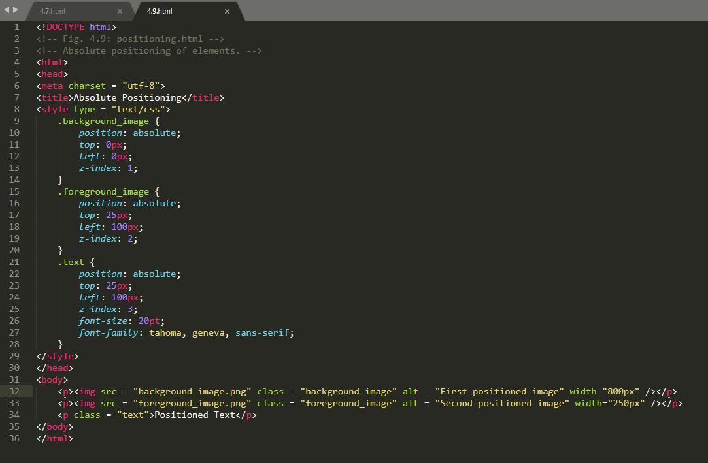
Absolute утгыг ашиглахгүйгээр энгийн гарааны утгаар нь элементийг байршуулбал өмнөх элементийн доор эсвэл баруун талд байрладаг.

Slide 15
Background буюу арын дэвсгэртэй ажиллах
CSS-ын тусламжтайгаар block түвшний элементийн арын дэвсгэрийг бид хүссэнээрээ удирдах, өөрчлөх боломжтой юм.
Арын дэвсгэрээр бид өнгө, зураг гээд хүссэн бүхнээ үүсгэх боломжтой юм.
Жишээгээр бид байгууллагын лого зургийг вэб сайтын баруун доод булан байршуулан үзүүлэх бөгөөд хуудсыг дээд доош гүйлгэсэн ч байрлалаа алдахгүй байх юм.

Slide 16
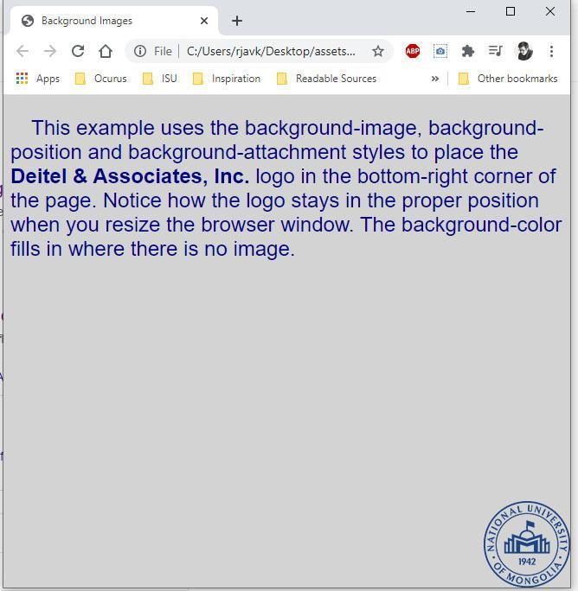
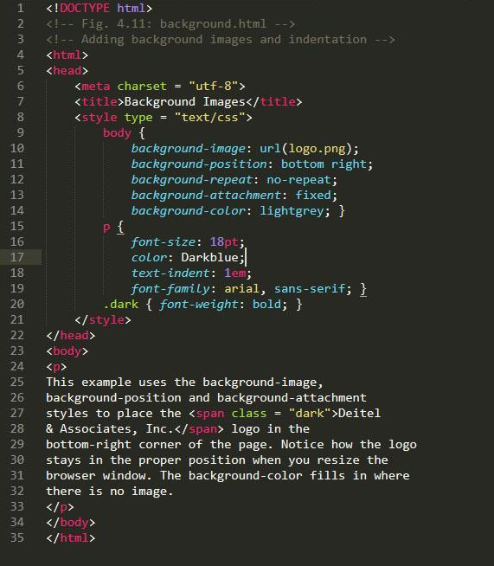

Slide 17
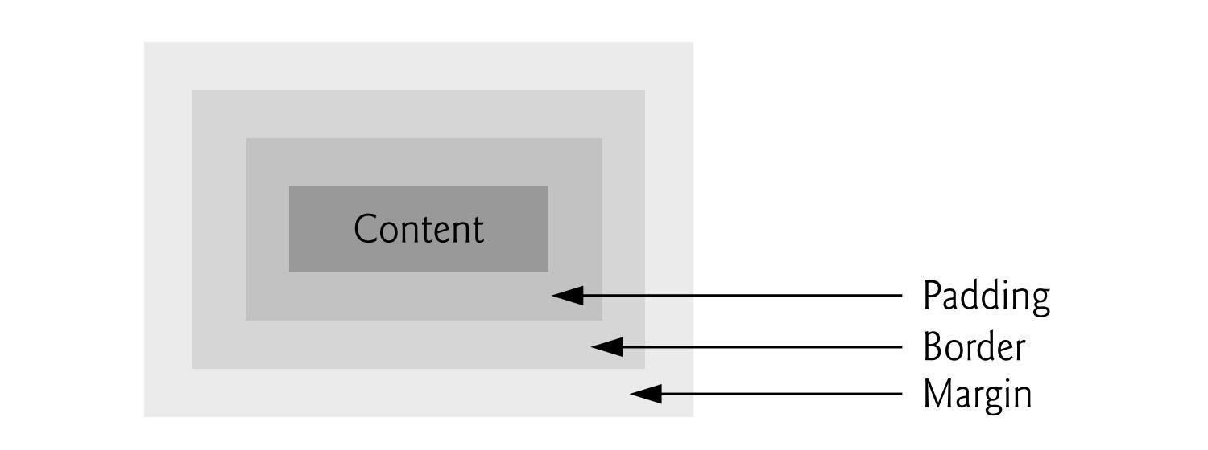
Box Model болон Text Flow
Бүхий л блок түвшний HTML5 элементүүд нь дөрвөлжин хэлбэртэй элементээр дүрслэгддэг бөгөөд энэхүү элементүүдийг вэб хөтчөд дүрслэхдээ дөрвөлжин элементээс гадна
доторх агуулга хоорондын зай,
хүрээ,
гадна талаас авах зай зэргийг мөн зааж өгөх боломжтой байна.

Slide 18
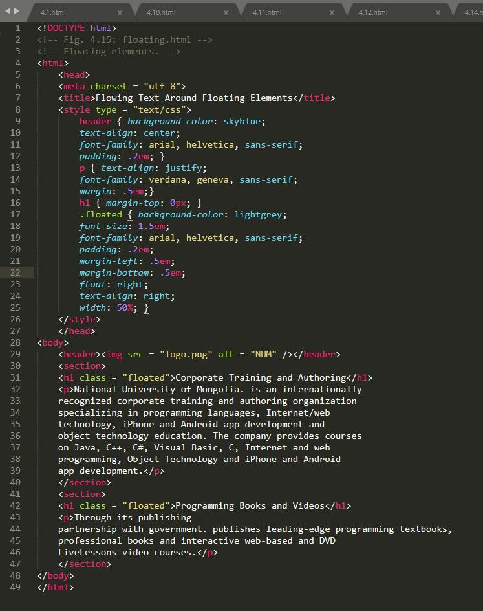

Floating элементүүд
Floating элементийн тусламжтайгаар элементийг түүний зэргэлдээ байрлах элементийн зүүн эсвэл баруун талд байршуулах боломжтой бөгөөд энгийн үгээр хэлбэл бид тесктийг ар араас нь бичдэгтэй адилхан элементүүдийг ар араас нь байрлуулах боломжтой юм.

Slide 19
Анхаарал хандуулсанд баярлалаа.

